Slide 1
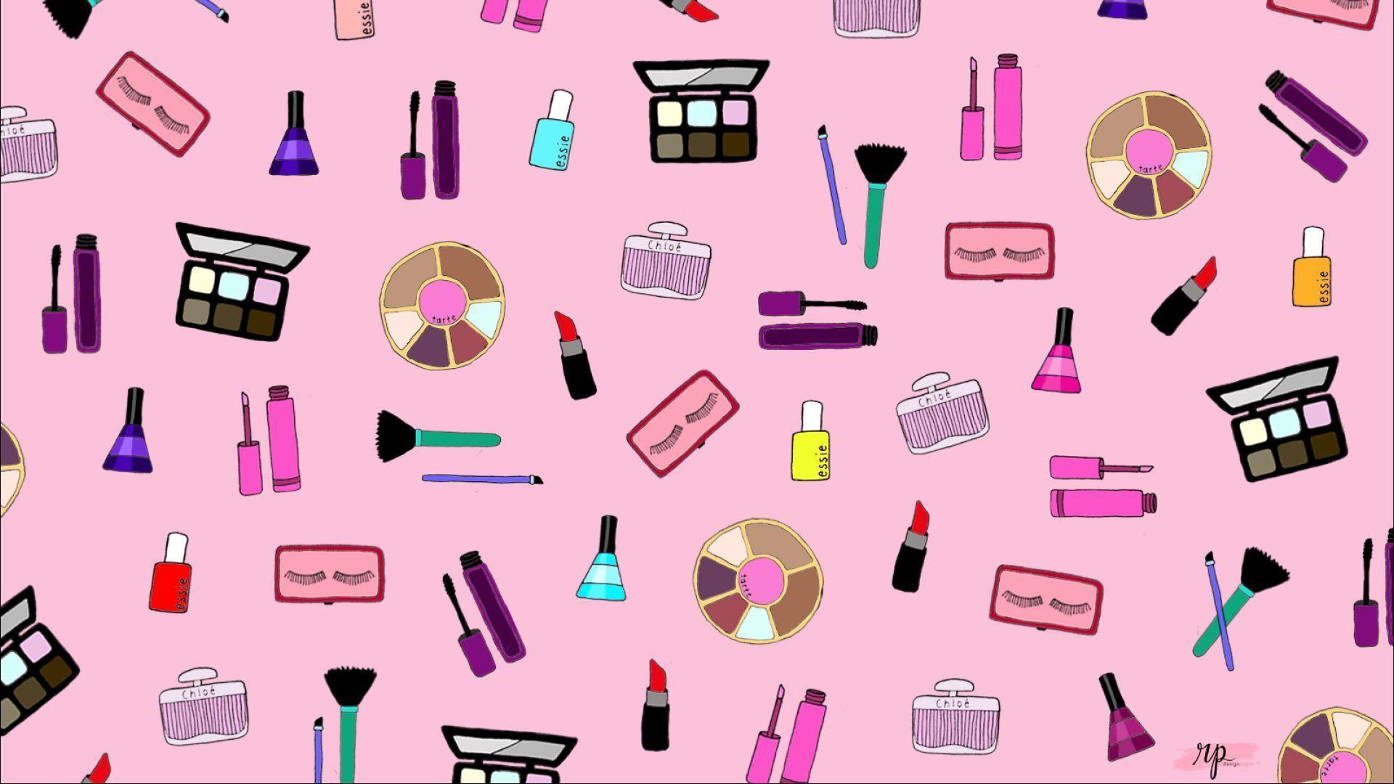
Báo cáo đồ án môn
Nhập môn thị giác máy tính
DIGITAL FACE MAKEUP
GVHD: TS. Nguyễn Vinh Tiệp
Nhóm thực hiện:
Đặng Quốc Quy _ 17520960
Trần Vũ Hoàng Tú _ 17521209
Đặng Hoàng Sang _ 17520967
<number>

Slide 2
Nội dung
1. Giới thiệu bài toán
2. Các bước thực hiện
3. Kết quả
4. Hướng phát triển
5. Demo
<number>

Slide 3
Nội dung
1. Giới thiệu bài toán
2. Các bước thực hiện
3. Kết quả
4. Hướng phát triển
5. Demo
<number>

Slide 4









1. Giới thiệu bài toán
<number>

Slide 5
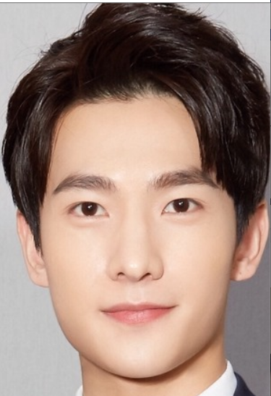
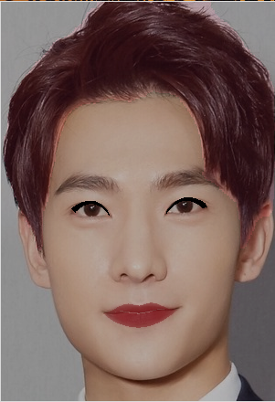
1. Giới thiệu bài toán
INPUT
OUTPUT
<number>

Slide 6
Nội dung
1. Giới thiệu bài toán
2. Các bước thực hiện
3. Kết quả
4. Hướng phát triển
5. Demo
<number>

Slide 7
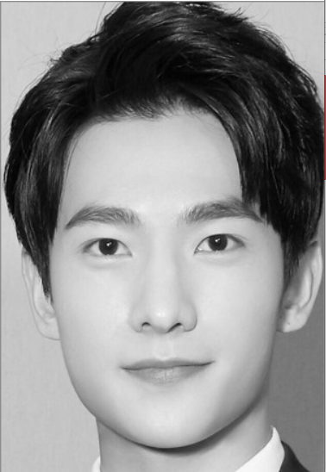
2 Quy trình thực hiện
Chuyển ảnh về ảnh mức xám
<number>

Slide 8
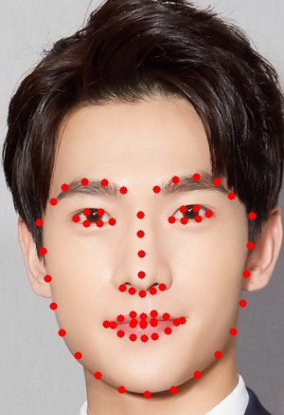
2 Quy trình thực hiện
Phát hiện các điểm Lankmark trên khuôn mặt
<number>

Slide 9
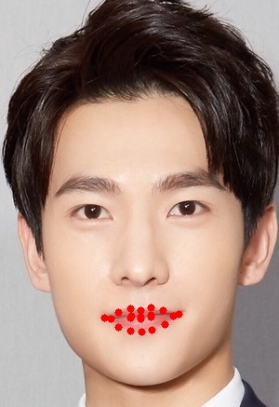

2.1 Quy trình thực hiện tô son môi
Landmark môi
<number>

Slide 10
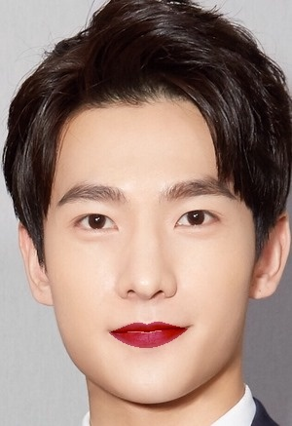
2.1 Quy trình thực hiện tô son môi
Tìm các điểm bao quanh môi và tô màu cho những điểm đó
<number>

Slide 11
2.1 Quy trình thực hiện tô son môi
Làm màu môi tự nhiên hơn
Tạo mặt nạ môi
Sử dụng bộ lọc Gaussian để làm mờ mặt nạ
Làm mờ 3D
<number>

Slide 12




2.1 Quy trình thực hiện tô son môi
Mặt nạ môi trước khi làm mờ
Mặt nạ môi sau khi làm mờ 3D
<number>

Slide 13

2.1 Quy trình thực hiện tô son môi
Trước khi làm mờ
Sau khi làm mờ
<number>

Slide 14
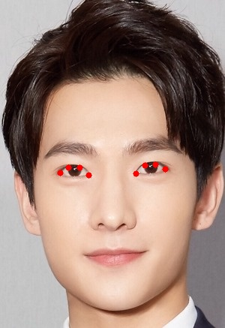

2.2 Quy trình thực hiện kẻ eyeliner
Tương tự như quy trình tô son môi nhưng không có bước làm mờ
Landmark mắt
<number>

Slide 15



2.3 Quy trình thực hiện thay đổi màu tóc
Huấn luyên và sử dụng Model keras để xác định vùng tóc
Ảnh gốc
Model prediction
Mask
<number>

Slide 16
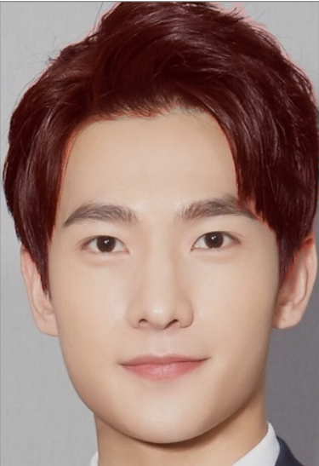


2.3 Quy trình thực hiện thay đổi màu tóc
Blend ảnh gốc và mask bằng hàm cv2.addweight( )
Ảnh gốc
Mask
Ảnh kết quả
<number>

Slide 17
Nội dung
1. Giới thiệu bài toán
2. Các bước thực hiện
3. Kết quả
4. Hướng phát triển
5. Demo
<number>

Slide 18
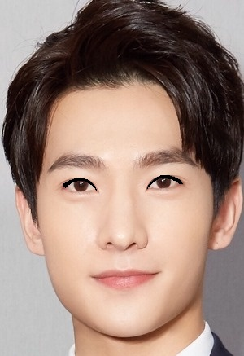
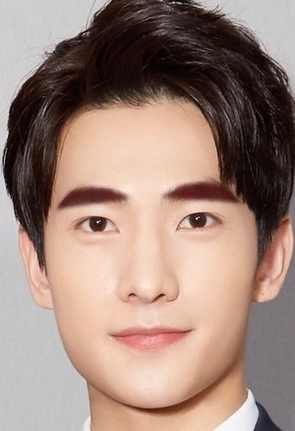
3. Kết quả
<number>

Slide 19
Nhận xét
Ưu điểm:
- Áp dụng filter
- Biến đổi điểm ảnh
- Cơ bản hoàn thiện một số chức năng
Khuyết điểm:
- Chưa mô phỏng hoàn thiện tất cả các bước trang điểm
- Chưa kiểm soát được các điểm không nằm trong phạm vi detect được
<number>

Slide 20
Nội dung
1. Giới thiệu bài toán
2. Các bước thực hiện
3. Kết quả
4. Hướng phát triển
5. Demo
<number>

Slide 21
4. Hướng phát triển
Thay đổi màu da
Đánh phấn mắt
Thay đổi hình dáng gương mặt
Thay đổi màu tóc cho tự nhiên hơn
App makeup với nhiều filter
<number>

